Slide 1



LangkahKampus
Asisten Cerdas Pengatur Strategi Lolos SNBP Tanpa Jebakan
“Platform Penasihat Berbasis AI untuk Maksimalkan Nilai Rapor dan Amankan Pilihan Kuliahmu”
Dev LangkahKampus – Aflah Zaki Siregar | Telkom University
Business Idea Competition - Bandung Techno Park 2026

Slide 2
Masalah yang Diangkat
800K pendaftar SNBP/tahun, hanya 27% diterima
Choice-2 Trap: Universitas top menolak otomatis siswa yang menempatkan mereka sebagai pilihan kedua
Data Asymmetry: Siswa tidak memiliki akses data historis acceptance rate dan informasi kuota per program studi
Guru BK Overloaded: Rasio 1:300-500 siswa tanpa analytical tools (70%+ tanpa digital tools)
Intra-School Collision: Siswa satu sekolah saling berkompetisi tanpa sadar untuk slot universitas yang sama

Slide 3
Solusi: LangkahKampus
5 Pilar Solusi:
1. Hard-Rule Validator: Deteksi otomatis batasan Choice-2 universitas
2. AI Probability Scoring: Ensemble XGBoost + LightGBM (AUC 0.91)
3. What-If Engine: Counterfactual recommendations (DiCE + SHAP)
4. Geospatial Profiling: Filter berdasarkan lokasi dan minat
5. Anti-Bentrok Dashboard: De-confliction real-time untuk Guru BK
Dari data mentah menjadi rekomendasi actionable, bukan hanya prediksi, tapi advisory lengkap

Slide 4
Target Market
TAM (Total Addressable Market)
5.9 juta siswa SMA/SMK | Rp154 miliar/tahun
SAM (Serviceable Addressable Market)
800K pendaftar SNBP | Rp57-65 miliar/tahun
SOM (Serviceable Obtainable Market)
Year 1: 50K siswa + 200 sekolah = Rp1.6 miliar
Year 3: 200K siswa + 2000 sekolah = Rp10 miliar

Slide 5
Business Model
B2C Freemium
Free: Basic SNBP eligibility check
Premium: Rp15-25K/prediksi
- Deep prediction + alternatives
- What-If counterfactual analysis
B2B SaaS - BK Command Center
Basic: Rp2 juta/tahun (200 siswa)
Pro: Rp3.5 juta/tahun (unlimited + analytics)
Enterprise: Rp5 juta/tahun (API + dedicated)
Unit Economics: LTV:CAC ratio 8-12x | Gross Margin >85%

Slide 6
Kompetitor & Positioning
LangkahKampus vs Ruangguru vs Aku Pintar vs Portal SNBP
Fitur Unik LangkahKampus (yang tidak dimiliki kompetitor):
Anti-Bentrok Dashboard - ONLY US (de-confliction intra-sekolah)
Counterfactual AI (What-If Engine) - ONLY US
Choice-2 Trap Detection - ONLY US
SNBP-focused advisory: Rp15-25K vs kompetitor Rp100K+/bulan
Positioning: Advisory System (bukan sekadar data portal atau bimbel online)

Slide 7
Teknologi
Tech Stack: Next.js | Node.js | FastAPI | PostgreSQL | Redis
ML: XGBoost + LightGBM ensemble (AUC 0.91, <5ms inference)
XAI: SHAP + LIME + DiCE for explainable recommendations
Infra: Docker + Kubernetes + GitHub Actions CI/CD
Data: 47 engineered features, weekly refresh pipeline
Security: JWT auth, rate limiting, data encryption at rest
Flow: User Input -> API Gateway -> ML Service -> XAI Explanation -> Personalized Advisory

Slide 8
Keunggulan Kompetitif
4 Keunggulan Utama:
1. First-mover: Anti-Bentrok (tidak ada kompetitor yang memiliki fitur ini)
2. Data Moat: Proprietary historical data yang terus bertambah setiap siklus
3. Network Effect: Semakin banyak user per sekolah = prediksi semakin akurat
4. Advisory vs Raw Data: Melengkapi (bukan bersaing dengan) portal pemerintah
Defensive Position: Platform pemerintah menyediakan data mentah - kami menyediakan intelligence dan rekomendasi actionable yang tidak bisa dilakukan portal statis

Slide 9
Terima Kasih
Saatnya setiap siswa di Indonesia, dari mana pun mereka berasal, punya kesempatan yang sama untuk melangkah ke perguruan tinggi secara cerdas dan percaya diri.
Dev LangkahKampus – Aflah Zaki Siregar | Telkom University | Jakarta
Email: aflahzakisiregarr@gmail.com | Email Student: aflahzaki@student.telkomuniversity.ac.id

Slide 10
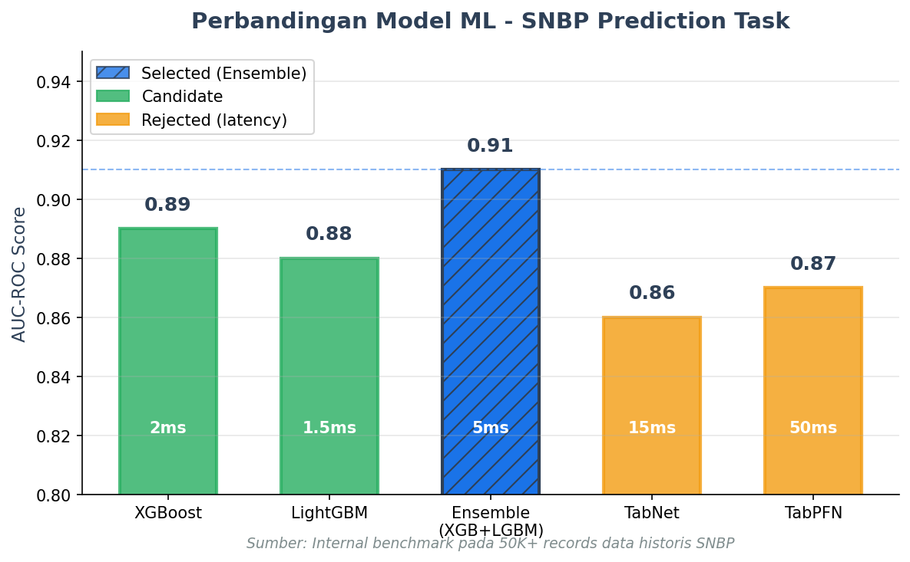
Referensi
Sumber Data & Statistik:
[1] SNPMB/LTMPT (2024) - Statistik SNBP
[2] BPS (2024) - Statistik Pendidikan Indonesia
[3] Kemendikbudristek (2023) - Data Guru BK
[4] DataReportal/We Are Social (2024) - Digital Indonesia
[10] Google Trends (2024) - Tren 'Prediksi SNBP'
[12] APJII (2024) - Penetrasi Internet Indonesia
Publikasi Akademik:
[5] Chen & Guestrin (2016) - XGBoost, KDD
[6] Ke et al. (2017) - LightGBM, NeurIPS
[7] Hollmann et al. (2023) - TabPFN, ICLR
[8] Mothilal et al. (2020) - DiCE, FAT*
[9] Lundberg & Lee (2017) - SHAP, NeurIPS
[11] Ribeiro et al. (2016) - LIME, KDD

